Slide 1
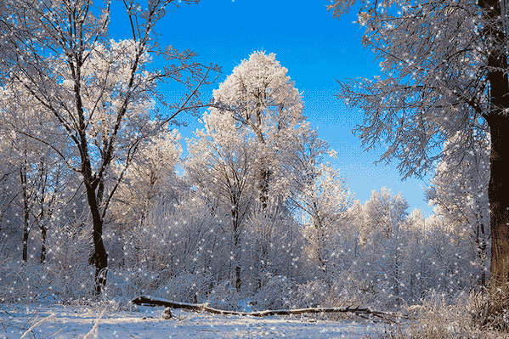
Слоговой анализ и синтез слов различной звуко–слоговой структуры
Учитель –логопед
ГБОУ СОШ №332
г.Санкт - Петербурга
Рыжакова Н.А.

Slide 2







Slide 3


А
Я
О
Ё
У
Ю
Ы
И
Э
  Е

Slide 4





























Slide 5


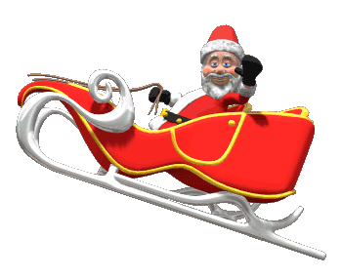

Slide 6
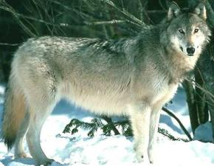








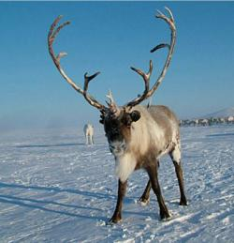
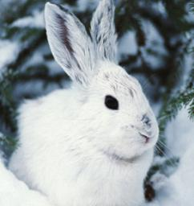
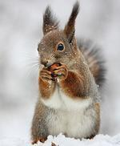
волк
олень
заяц
белочка

Slide 7





ку
га
ру
ле
ку
тя

Slide 8
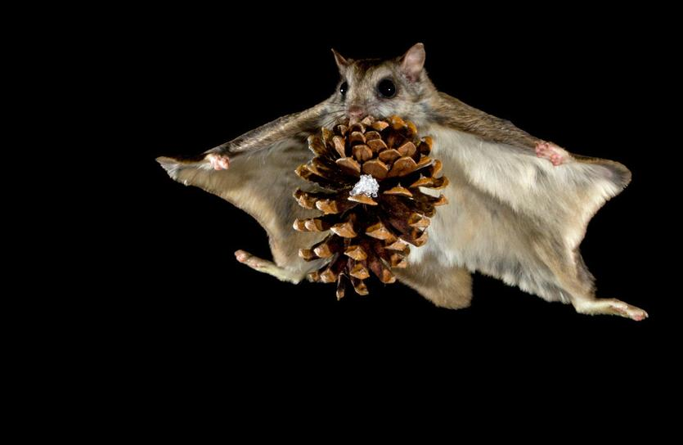
Белка - летяга

Slide 9





БВГД ЖЗ КЛ
ВЛПВЛВПВЛВЛПВ

Slide 10



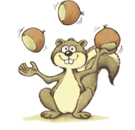






Slide 11
1-56н-6
машинка

Slide 12
26м-пью-108р
компьютер

Slide 13
82-55
лыжи

Slide 14
26нь-46
коньки

Slide 15
12н-46
102-127н-46
санки-ледянки

Slide 16





Slide 17
до
же
е
го
та
боль
ю
ве
шо
го
ро
ло
да
сё
ги
бя
си
во
ре
е
ла
го
спа
бо
но

Slide 18
Боль
шо
е
спа
си
Бо,
до
ро
е
бя
Та .
ги
ре
же
го
ла
ю
сЁ
ве
ло
во
го
го
Да .
но

Slide 19

Молодцы!
Спасибо за урок!

Slide 20
Источники
Картинки - анимации «Спорт»: http://animashky.ru/index/0-19?9
http://school-ppt.3dn.ru/index/kartinki_animashki_sport/0-22
http://smajliki.ru/smilies-127.html?start=0
картинки-анимации из интернета (картинки Яндекс)
эффекты анимации Microsoft Office Point
1и 5 кадры-шаблоны для презентаций «Зима»:
http://images.yandex.ru
2-4,6-9 кадры-фон «Зима»:
http://metodisty.ru/blogs/entry/novogodnie_fony_dlya_prezentacii
2-7 кадры (фон из физминутки «Давайте потанцуем»):
http://luchiki.ucoz.ru/load/fizminutka_quotpotancuemquot/7-1-0-97
Дед Мороз(анимация), снеговики:
http://school-ppt.3dn.ru/index/kartinki_animashki_prazdniki/0-28
Музыка: http://music.yandex.ru/#/track/580720/album/181093

